Slide 1
Motivos pelos quais Macaé se destaca
como um polo estratégico para o
setor de Petróleo, Gás e Indústria de
Fertilizantes no Brasil.
The reasons that make Macaé a strategic hub for the Oil, Gas and
Fertilizer industries in Brazil.

Slide 2
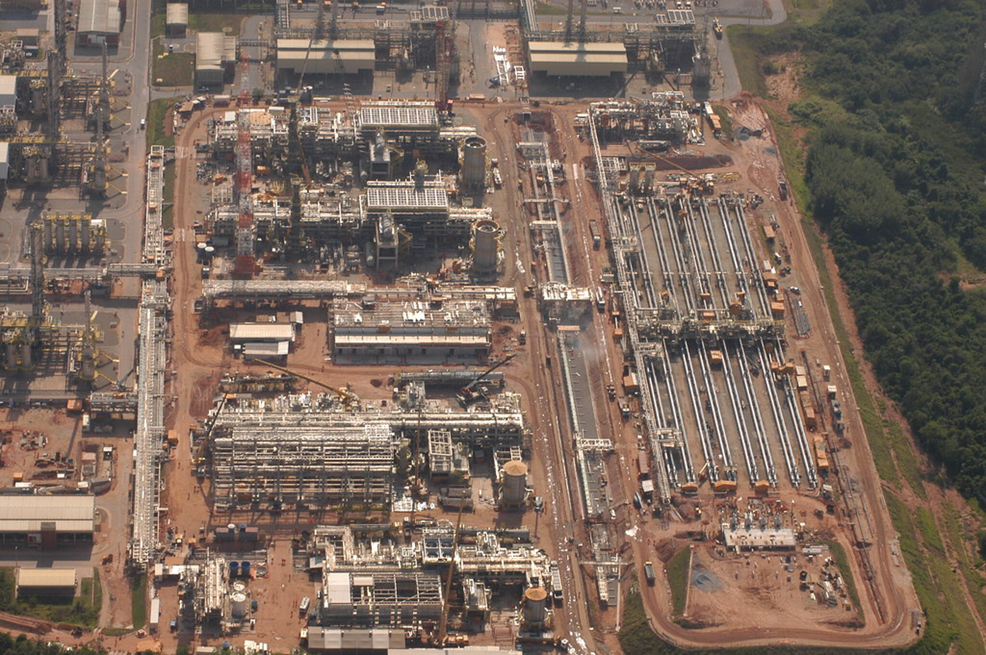
Capacidade instalada para tratamento de gás no Brasil
Gas Treatment Capacity
Macaé possui a maior capacidade instalada
para tratamento do gás no Brasil.
Macaé boasts the largest installed capacity for gas treatment in Brazil.
Destaque para a UPGN (Unidade de Processamento de Gás
Natural) de Cabiúnas, a maior do país.
Highlighting the Cabiúnas UPGN (Natural Gas Processing Unit), the
country's largest.
Informações sobre a nova UPGN Vagflex em fase de instalação.
Information on the new Vagflex UPGN currently under construction.

Slide 3
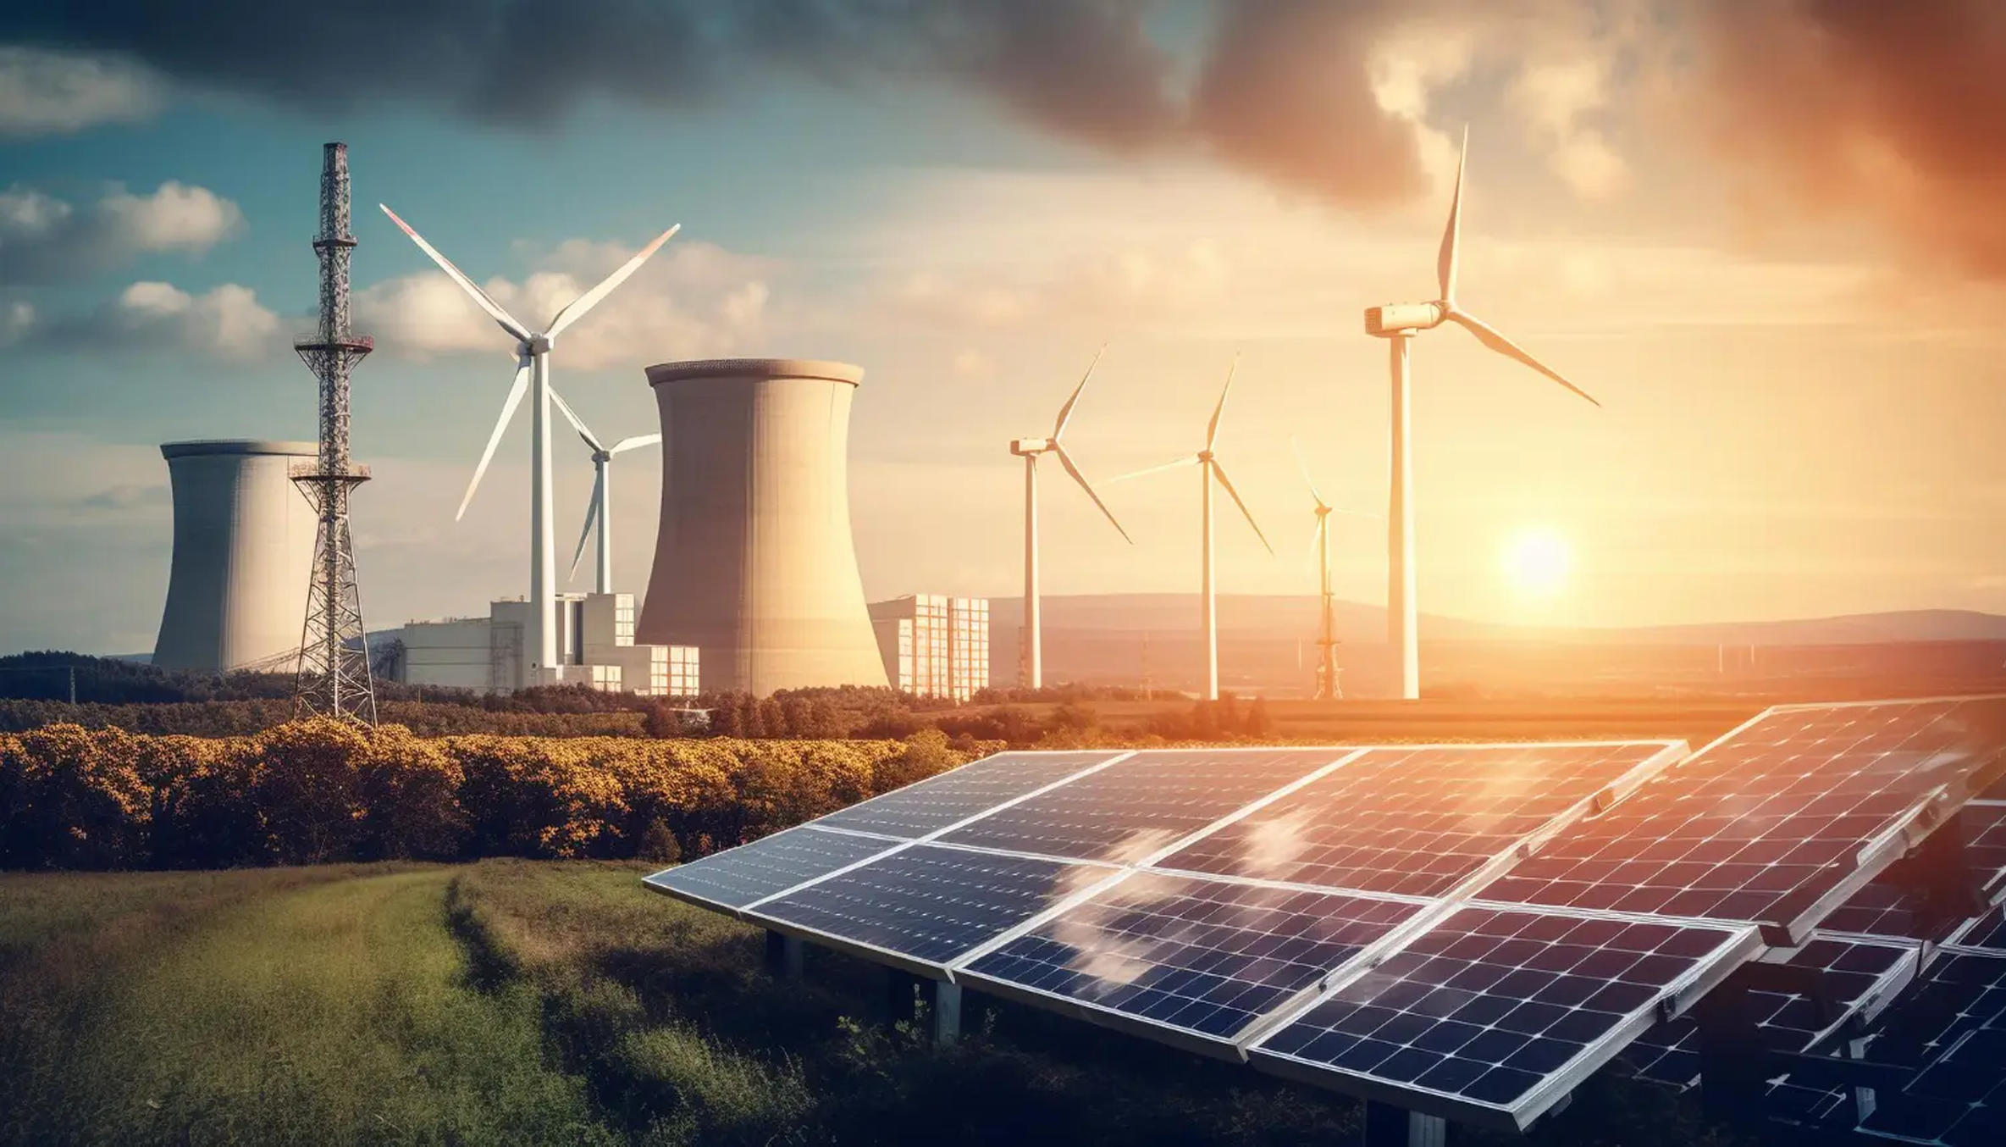
Geração de Energia
Energy Generation
Macaé se destaca pela sua grande geração de energia, tanto
de fontes fósseis quanto renováveis.
Macaé stands out for its substantial energy generation, from both fóssil
and renewable sources.
Redes de dutos saindo de Macaé para as regiões Nordeste e Sudeste.
Pipeline networks departing Macaé towards the Northeast and Southeast regions.

Slide 4
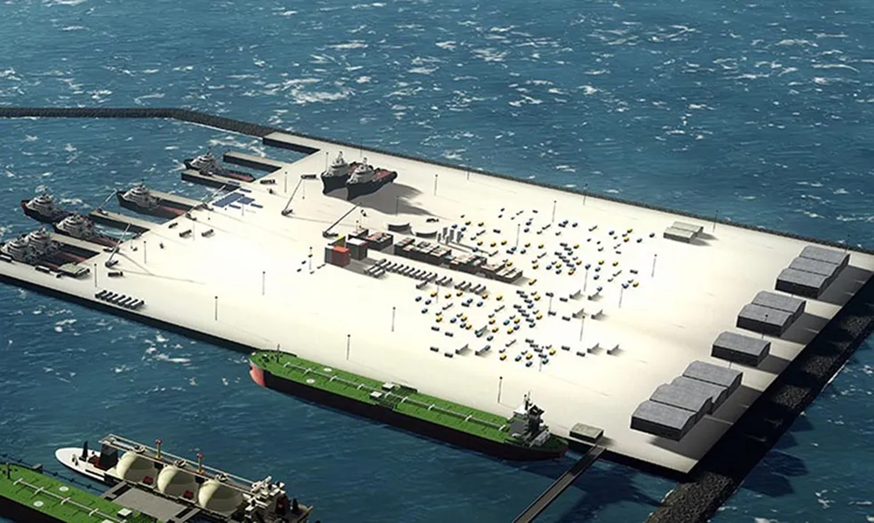
Acesso ao mar e infraestrutura portuária
Sea Access and Port Infrastructure
Macaé conta com o acesso ao mar por meio
dos portos, incluindo o Porto do Açu.
Macaé enjoys access to the sea through its
ports, including the Port of Açu.
Destaque para a montagem do TEPOR
(Terminal de Petróleo e Óleo).
Emphasis on the assembly of the TEPOR
(Oil and Petroleum Terminal).
Novas linhas de gás natural chegando do mar.
New natural gas pipelines arriving
from the sea.

Slide 5
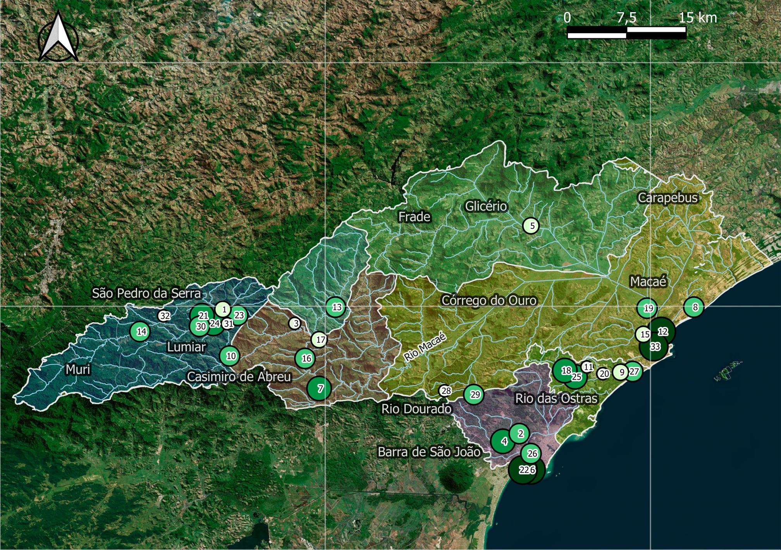
Bacia hidrográfica robusta
Hydrological Basin
Macaé possui uma bacia hidrográfica robusta,
Importante para o setor industrial
Macaé possesses a robust hydrological basin, crucial
for the industrial sector.

Slide 6
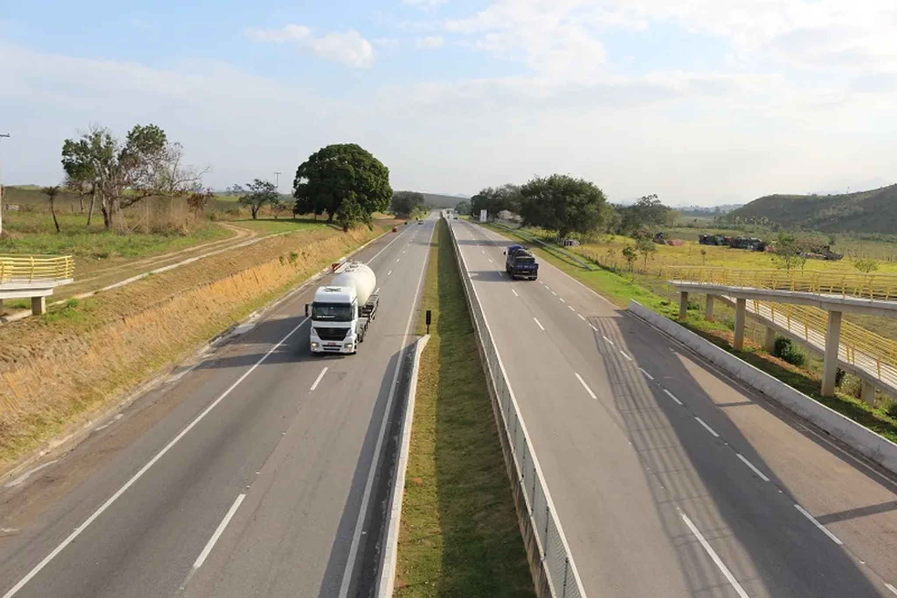
Malha rodoviária e mão de obra especializada
Road Network and Specialized Workforce
A BR-101, a maior rodovia do Brasil,corta Macaé
de norte a sul.
The BR-101, Brazil's largest highway, cuts
through Macaé north to south.
Macaé possui mão de obra especializada para atender
O setor de Petróleo, Gás e Indústria de Fertilizantes.
Macaé boasts a specialized workforce
to serve the Oil, Gas and Fertilizer industries.

Slide 7
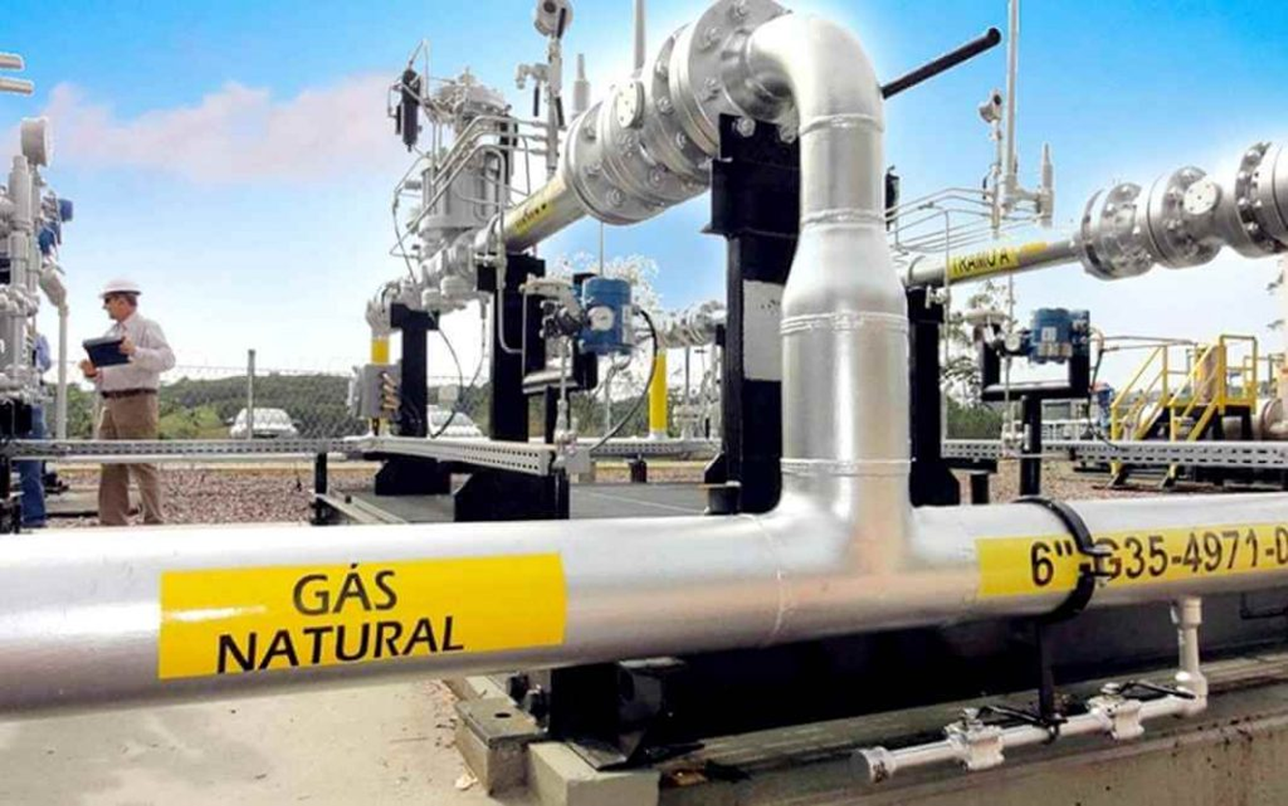
Focus on Logistics and Reindustrialization
Foco na logística e reindustrialização
O estado do Rio de Janeiro está voltado ao aumento da capacidade logística e reindustrialização
The state of Rio de Janeiro is focused on enhancing logistics capacity and reindustrialization.

Slide 8
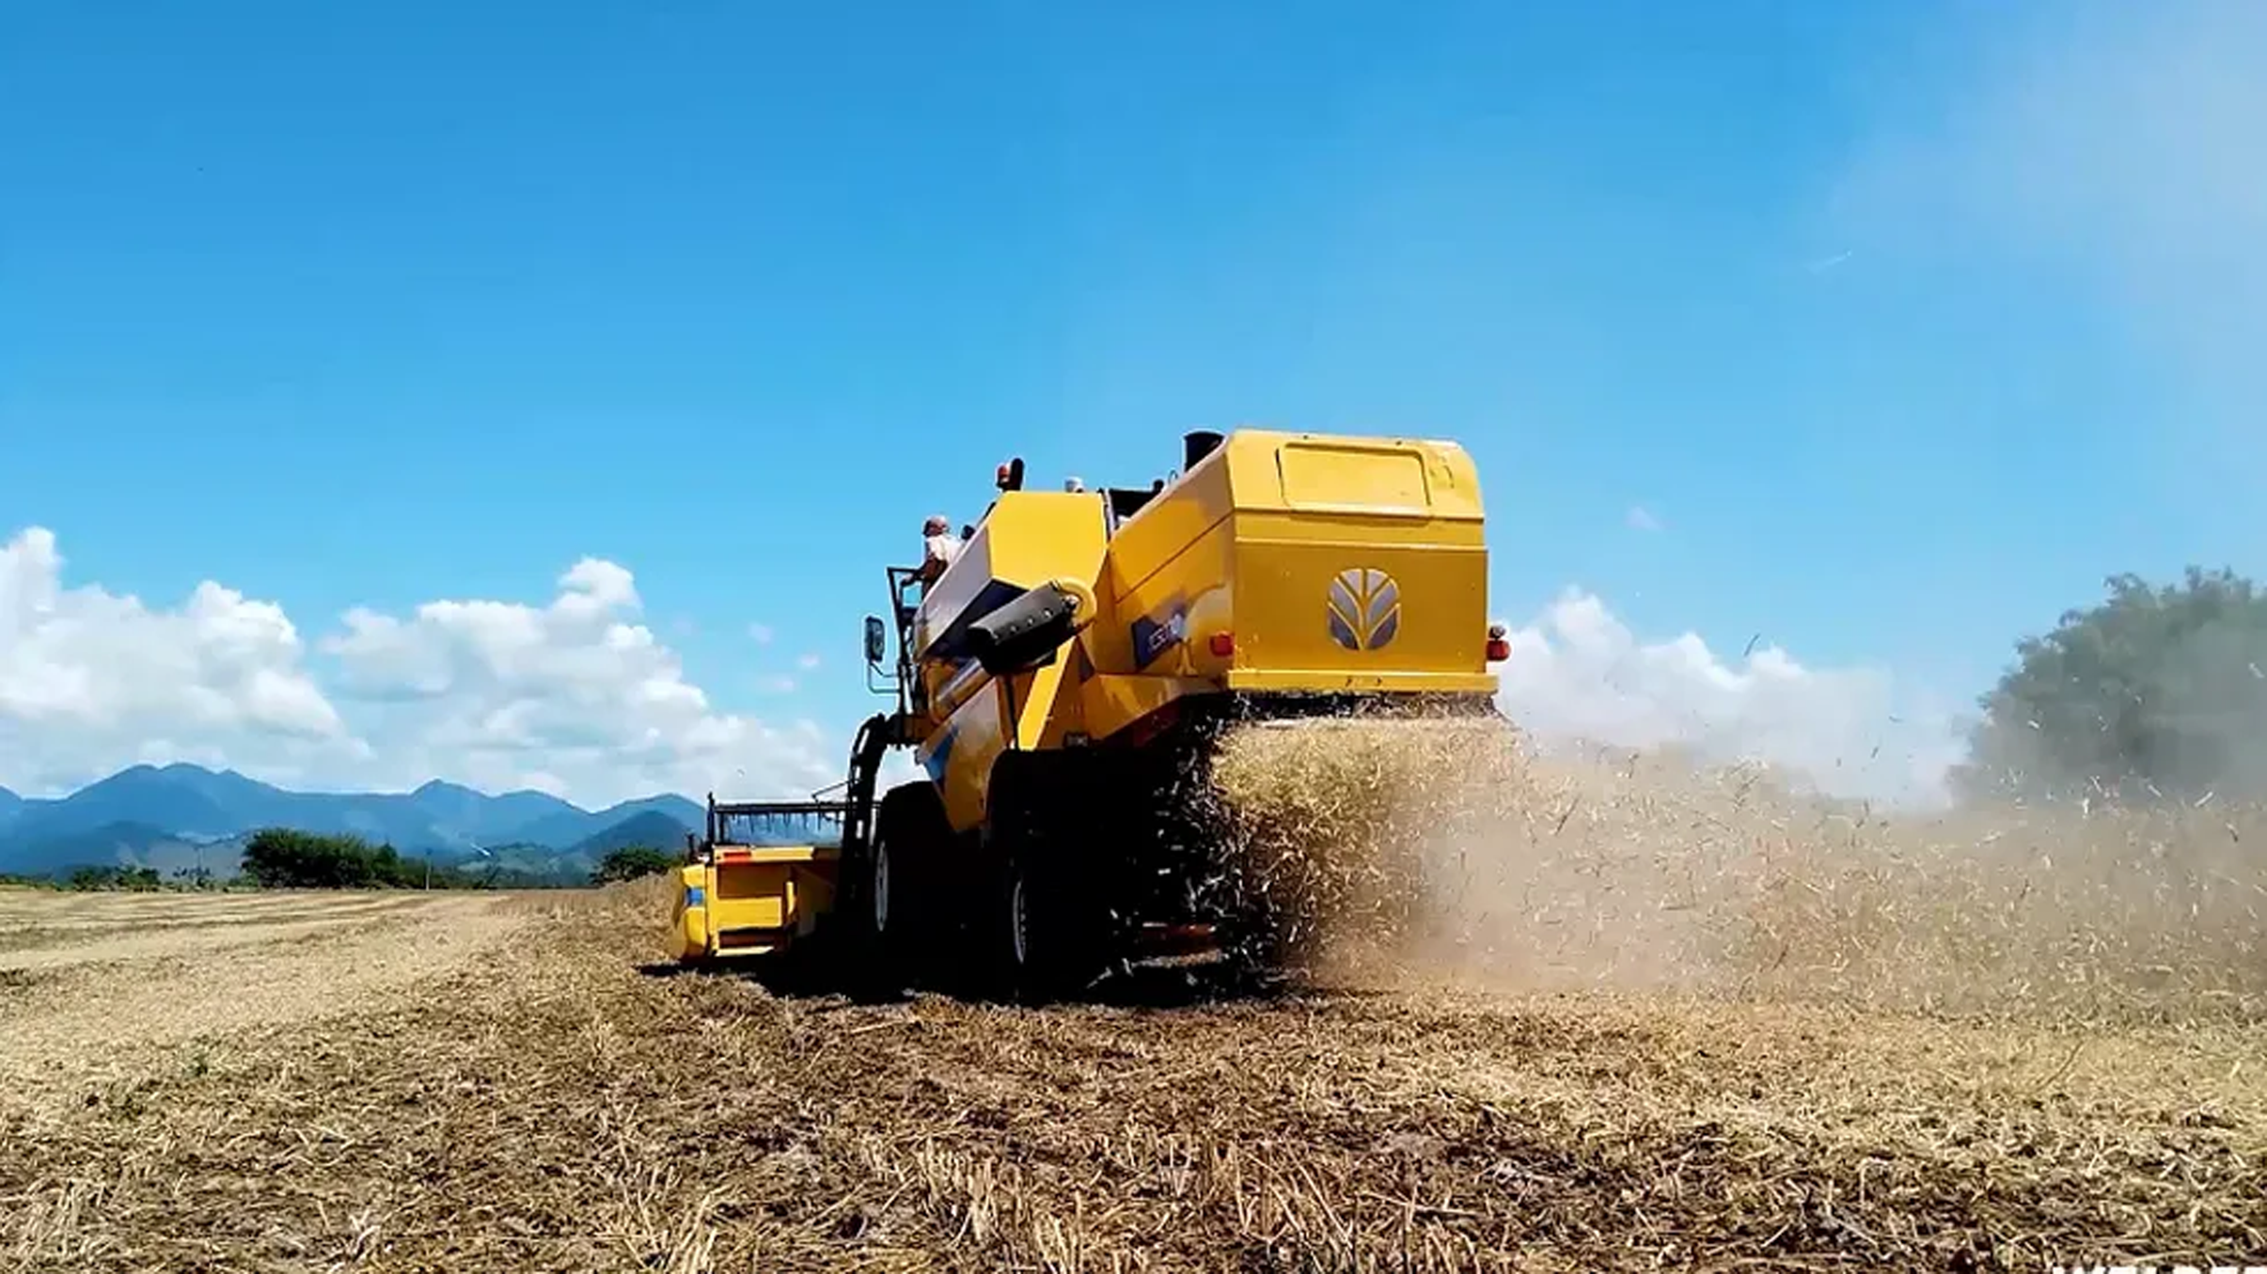
Agricultural and agroindustrial potential
Potencial agrícola e agroindustrial
Macaé é o maior produtor de grãos do estado do Rio de Janeiro.
Macaé is the largest grain producer in the state of Rio de Janeiro.
Existem mais de 300.000 hectares disponíveis para
desenvolvimento da produção agrícola.
Over 300,000 hectares available for agricultural production expansion.

Slide 9
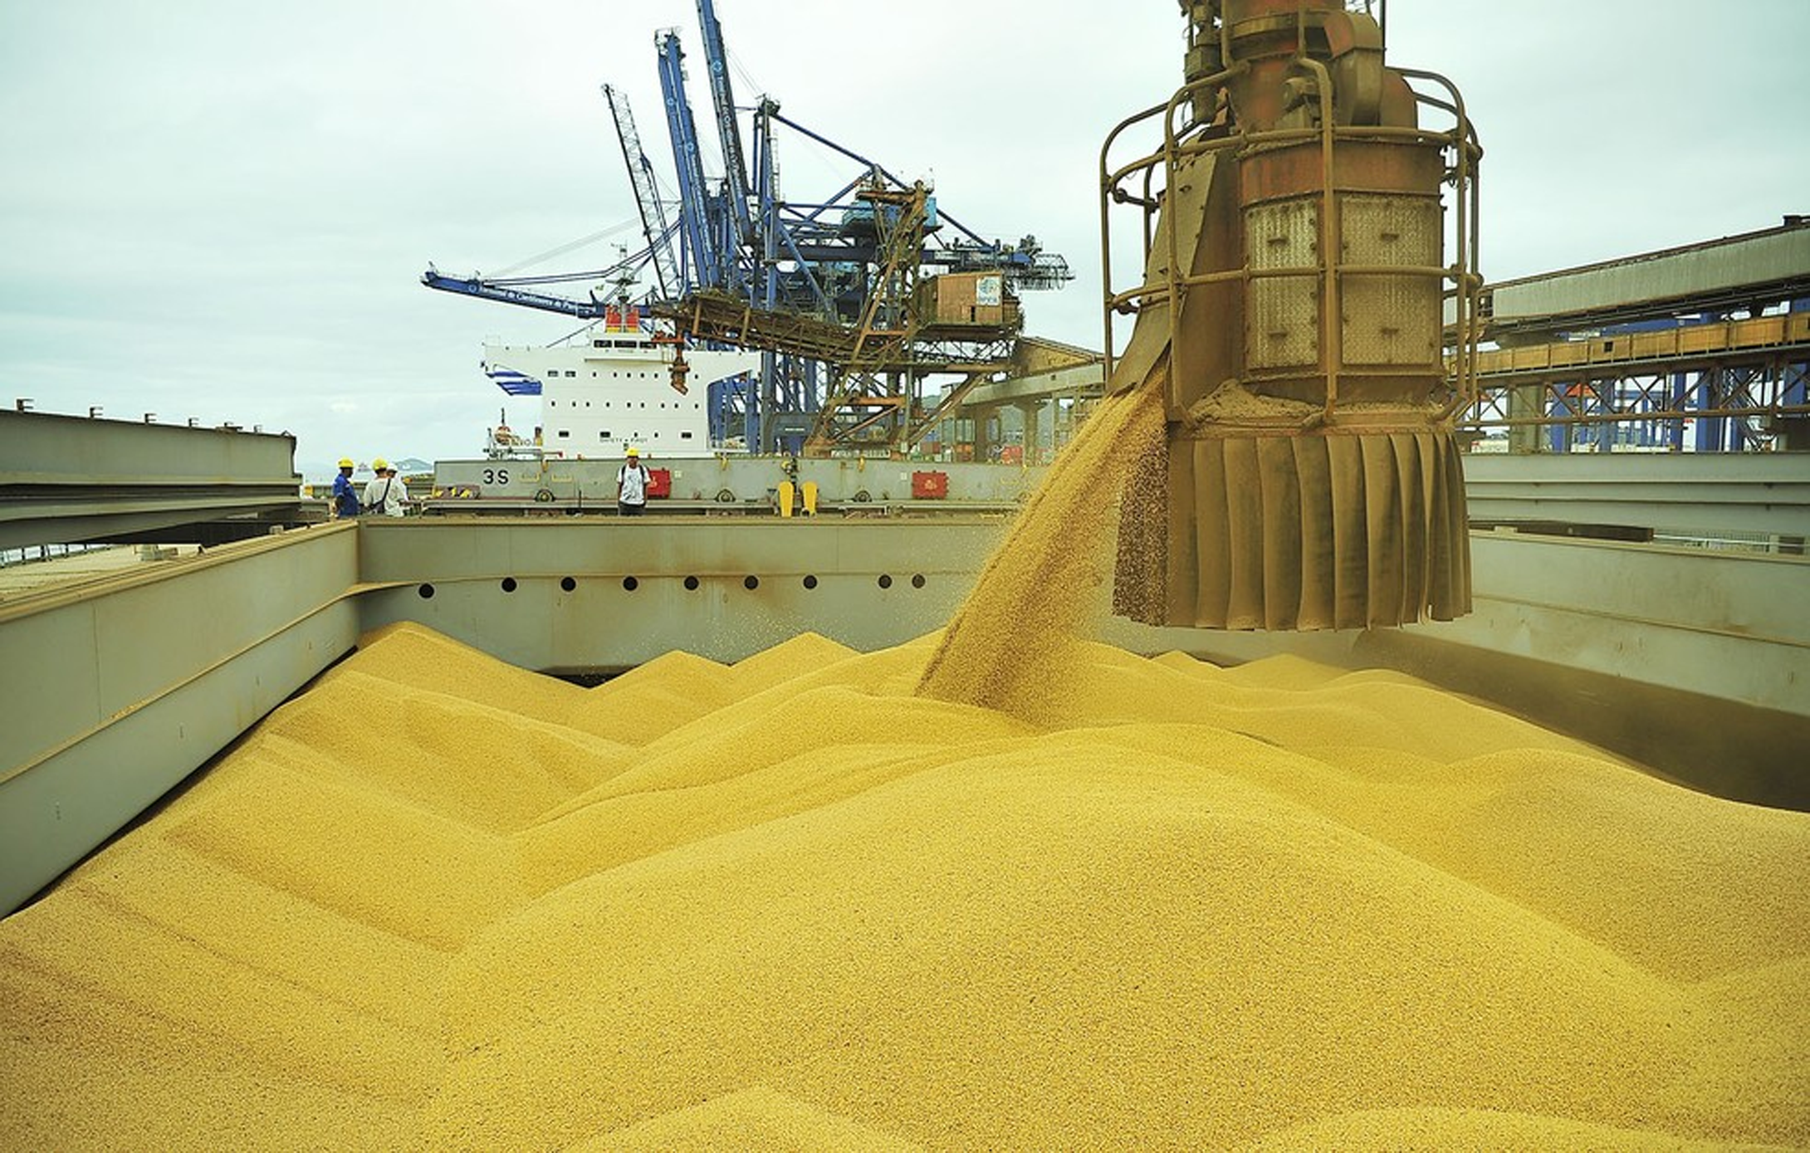
Logística reversa no porto do açu
Reverse Logistics at the Port of Açu
O Porto do Açu já realiza a logística reversa, trazendo grãos e enviando insumos (fertilizantes) para as grandes regiões produtoras.
The Port of Açu already operates reverse logistics, bringing in grains and dispatching inputs (fertilizers) to major producing
regions.

Slide 10
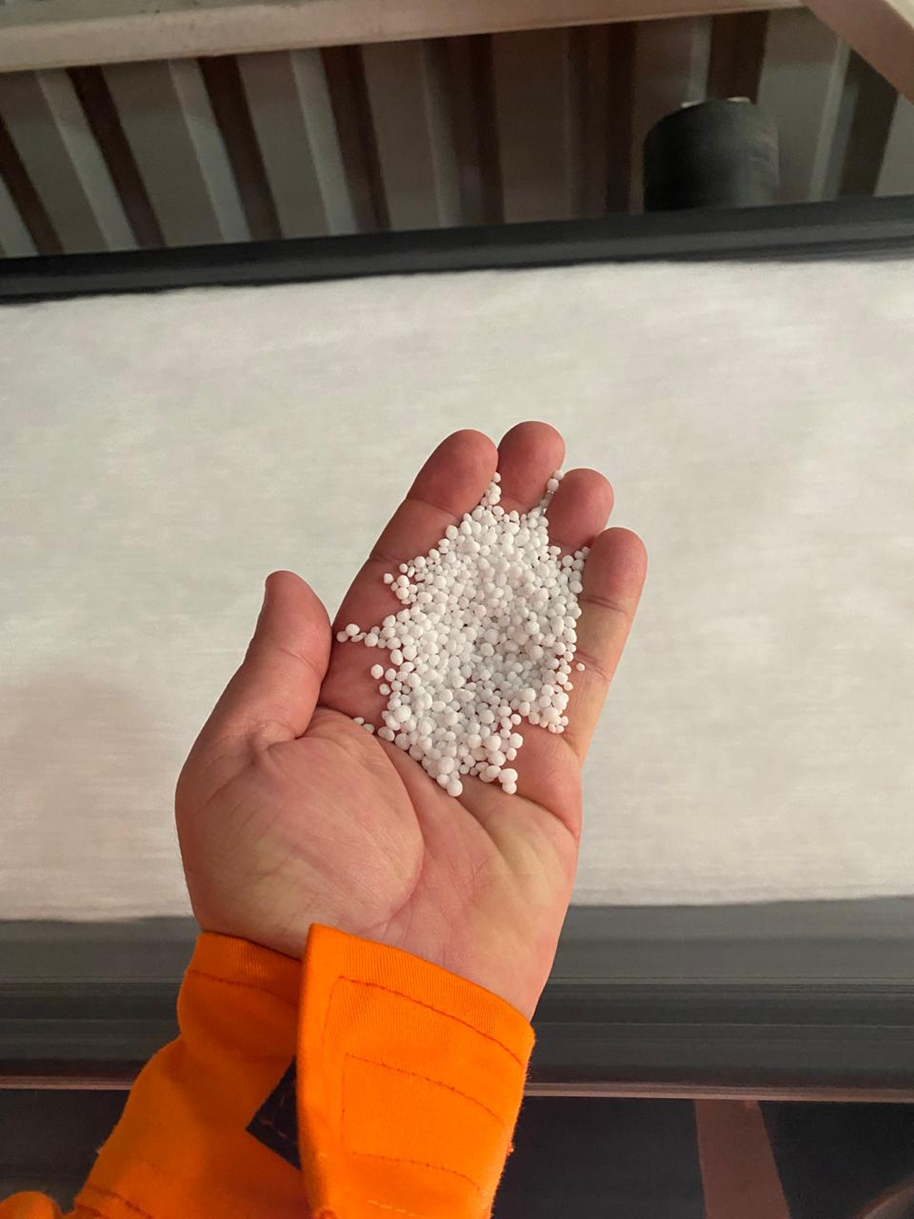
Indústria de fertilizantes
Fertilizer factory
1,300,000 toneladas de ureia (N) – 11% da demanda nacional;
1,300,000 tons of urea (N) – 11% of national demand;
3,2 Mm³/dia de consumo de gás natural;
3.2 Mm3/day of natural gas consumption;
USD 2,3 bilhões em investimento;
USD 2.3 billion in investment;
Geração de Empregos
Job Creation
5.000 a 7.000 empregos diretos na fase de construção;
5000-7000 direct jobs in the construction phase;
400 a 600 empregos diretos na fase de operação.
400-600 direct jobs in the operation phase.
Quando o EVTE será finalizado será realizada a chamada
pública para o projeto e construção (2025)
When the Technical and Economic Feasibility Study (EVTE)
is completed, a public call for the project and construction
will be held (2025)

Slide 11
Mapa de plantas fertilizantes de nitrogênio e projetos Brazil
(MAPA/2024)

Slide 12
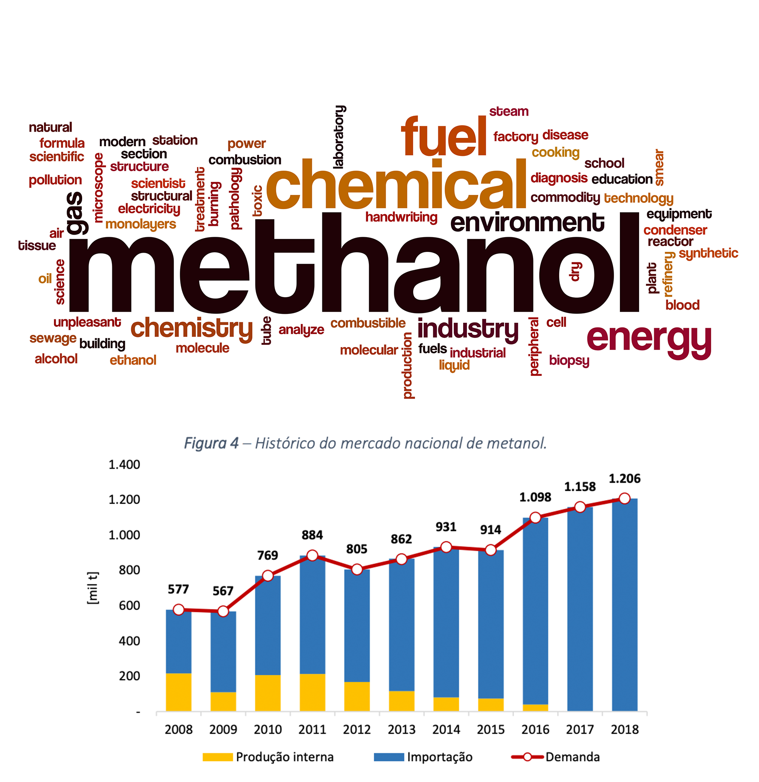
Fábrica de Metanol
Methanol Factory
50% da demanda nacional seria atendida
900,000 tons/year + 50% national demand would be met
80% da demanda no Sul e Centro-Oeste
80% of demand in the South and Midwest
2,7 Mm³/dia de consumo de gás natural
2.7 Mm3/day of natural gas consumption
$1,0 bilhão em investimentos
$1.0 billion in investments
Cabotagem para os portos de Paranaguá e Santos
Cabotage to Paranaguá and Santos port
Metanol é o combustível do futuro
Methanol is the fuel of the future
Criação de empregos
Job Creation
5.000 a 7.000 empregos diretos na fase de construção
5000-7000 direct jobs in the construction phase
400 a 500 empregos diretos na fase de operação
400-500 direct jobs in the operation phase
O Brasil importa 100% do metanol desde 2017
Brazil has been importing 100% of its methanol since 2017.

Slide 13
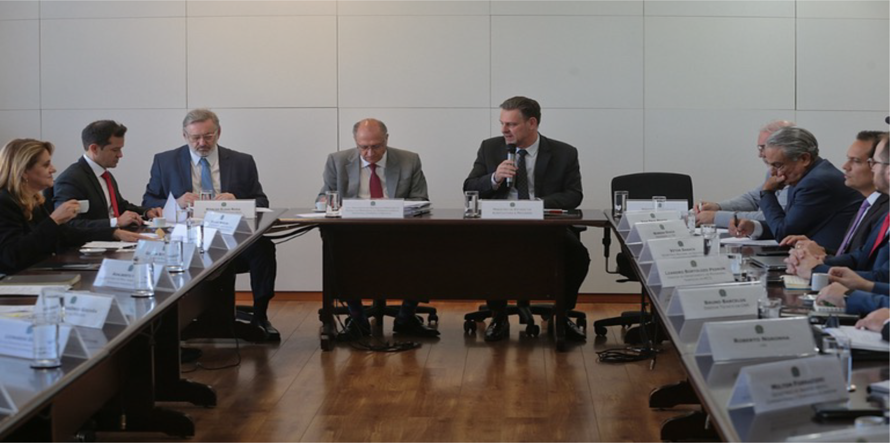
Reunião do Conselho Brasileiro de Fertilizantes – Plano Brasileiro de Fertilizantes

Slide 14
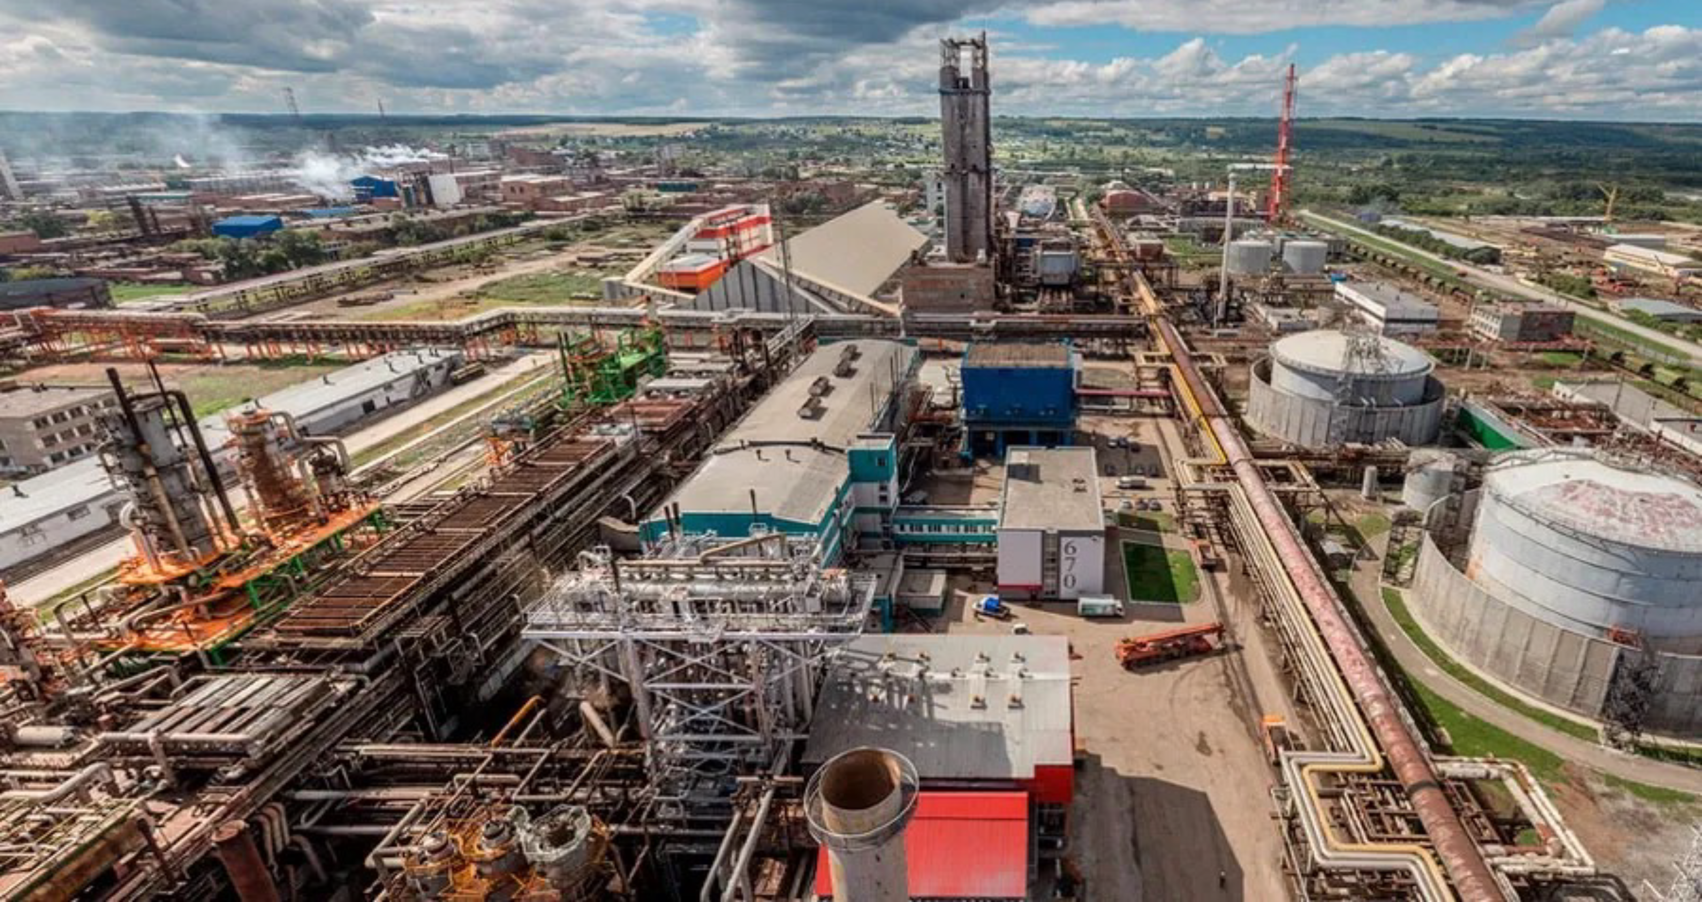
Planta Fertilizante de Nitrogênio

Slide 15
Macaé convida você a conhecer de perto as diversas oportunidades que a cidade oferece.
Descubra como Macaé pode ser o próximo destino ideal para seus investimentos e parcerias estratégicas.
Macaé invites you to discover up close the diverse
opportunities the city has to offer.
Uncover how Macaé can be the next ideal destination
to your strategic investments and partnerships.

Slide 16
OBRIGADO!
Secretaria de Desenvolvimento Econômico, Trabalho e Renda de Macaé
desenvolvimentoeconomico@macae.rj.gov.br
+55 22 2796-1697

